Slide 1
Maven简介
——顾汉杰
平安万里通基础产品研发部

Slide 2
Agenda
What is Maven?
Maven安装和配置
Maven核心概念
Maven实战操作

Slide 3
What is Maven?
Maven是一个服务于Java平台的项目构建、依赖管理和项目信息管理的开源工具。
项目构建工具（清理、编译、测试、打包、部署）
依赖管理工具（依赖jar包）
项目信息管理工具（项目介绍、站点生成）
与其他工具的区别
Make、Ant、IDE、Gradle
Notes:
Make：是最早的构建工具，由Makefile脚本文件驱动；
Ant：可以看做是java世界的Make，但其缺乏依赖管理的支持，需要手工维护依赖包；
IDE：开发人员喜好有别，无法统一；
Gradle：以Groovy语言为基础，基于DSL（领域特定语言）语法的自动化构建工具，支持多方式的依赖管理（maven仓库、nexus私服、ivy仓库以及本地文件系统）

Slide 4
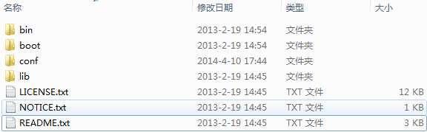
Maven安装和配置
下载安装（需要预先安装好JRE/JDK）：
http://maven.apache.org/download.cgi
软件目录结构：
配置：
用户级别（~/.m2/settings.xml）
系统级别（$M2_HOME/conf/settings.xml）
IDE插件：
M2Eclipse（不要用IDE内嵌Maven）
Notes:
bin：包含了mvn运行的脚本；
boot：类加载器，Maven使用自己的类加载器加载自己的类库；
conf：包含配置文件；
lib：包含所有Maven运行所需的java类库，maven本身就是分模块的，所有jar包按模块划分

Slide 5
Maven核心概念
POM
构件
三维坐标体系
Maven骨架Archetype
依赖管理（配置、范围、最佳实践）
仓库管理（本地、公服、私服、镜像）
生命周期
Maven插件
聚合与继承
反应堆

Slide 6
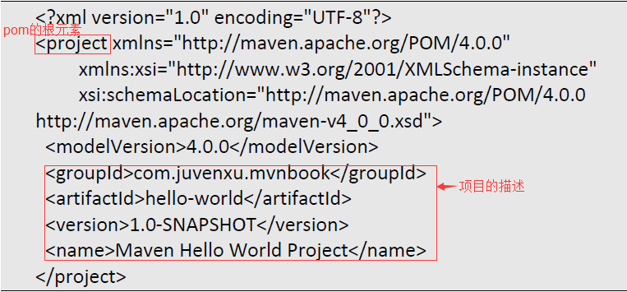
Maven核心概念
POM(Project Object Model, 项目对象模型)
Maven所有的配置都在pom.xml文件中，示例如下：
Notes:
使用Maven构建一个Java项目，最核心的是创建一个pom.xml文件；它定义了项目的基本信息，用于描述项目如何构建，声明项目依赖、仓库地址、需要的插件等等。

Slide 7
Maven核心概念
构件
使用Maven构建的任何一个java项目都叫作一个构件。
构件的形式有 ：
jar、war、pom、ear、ejb

Slide 8
Maven核心概念
三维坐标体系GAV（唯一确定一个构件）
groupId
artifactId
version（-SNAPSHOT和release的区别）
packaging（默认为jar）
classifier
Notes:
groupId:定义当前Maven项目隶属的实际项目，表示方式与Java包名的表示方式类似，通常与域名反向一一对应。
artifactId:该元素定义实际项目中的一个Maven项目（模块），推荐的做法是使用实际项目的名称作为artifactId的前缀。
version:该元素定义Maven项目当前所处的版本
packaging :该元素定义Maven项目的打包方式，打包方式通常与所生成构件的文件扩展名对应
classifier:该元素用来帮助定义构建输出的一些附属构件

Slide 9
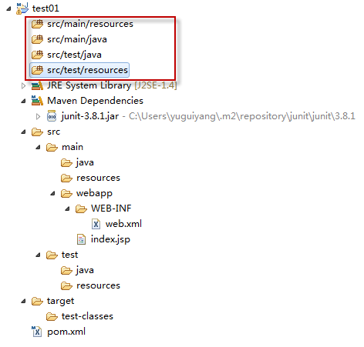
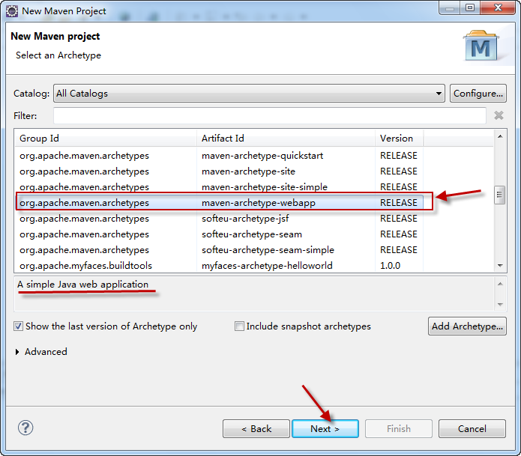
Maven核心概念
Maven骨架Archetype

Slide 10
Maven核心概念
依赖管理<dependencies/>
依赖配置：
通过<dependency/>元素配置三维坐标GAV
最佳实践：
排除依赖
<exclusions/>元素排除掉不需要或者版本冲突的构件
依赖归类
<dependencyManagement/>元素和<properties/>元素
依赖分析
mvn dependency:[list|tree|analyze]

Slide 11
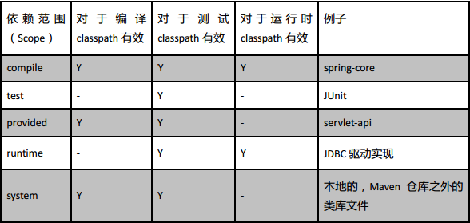
Maven核心概念
依赖管理<dependencies/>
依赖范围<scope/>（与3种classpath有关）：
compile、test、provided、runtime、system

Slide 12
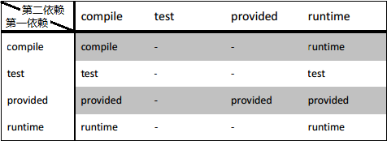
Maven核心概念
依赖管理<dependencies/>
依赖传递：
A→B , B→C A→C
传递性与范围的关系：

Slide 13
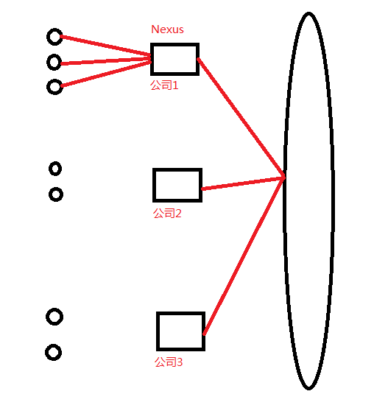
Maven核心概念
仓库管理<repositories/>
仓库主要分为两类：本地仓库和远程仓库，整体架构如下：
Maven仓库
远程仓库
中央仓库
私服
镜像
其他公服
本地仓库

Slide 14
Maven核心概念
生命周期
Maven生命周期是对项目构建过程的统一和抽象。
包含清理、编译、测试、打包、部署以及站点生成等几乎所有构建步骤；
实际任务交由具体的maven插件<plugins/>实现
三套生命周期（相互独立）
clean：清理项目
default：构建项目
site：建立项目站点
阶段（phase）
每个生命周期内包含的所有phase具有先序关系；
mvn命令即针对phase执行
mvn clean [install] [site]
Notes:
Clean生命周期：pre-clean、clean、post-clean；
Default生命周期：
validate
generate-sources
process-sources
generate-resources
process-resources 复制并处理资源文件，至目标目录，准备打包。
compile 编译项目的源代码。
process-classes
generate-test-sources
process-test-sources
generate-test-resources
process-test-resources 复制并处理资源文件，至目标测试目录。
test-compile 编译测试源代码。
process-test-classes
test 使用合适的单元测试框架运行测试。这些测试代码不会被打包或部署。
prepare-package
package 接受编译好的代码，打包成可发布的格式，如 JAR 。
pre-integration-test
integration-test
post-integration-test
verify
install 将包安装至本地仓库，以让其它项目依赖。
deploy 将最终的包复制到远程的仓库，以让其它开发人员与项目共享。

Slide 15
Maven核心概念
Maven插件<plugins/>
插件类型
构建插件：用于构建过程，在<build/>元素中配置
报告插件：用于站点生成过程，在<reporting/>元素中配置
常用插件（详情请参阅Apache和Codehaus Mojo的Maven插件列表）
插件目标（goal）
即插件的具体功能点/任务，一个插件可以有多个目标
插件绑定
绑定生命周期阶段phase和插件目标goal的对应关系，有内置绑定和自定义绑定
插件 | 描述
maven-clean-plugin | Clean up target after the build. Deletes the target directory.
maven-compiler-plugin | Compiles Java source files.
maven-surefile-plugin | Run the JUnit unit tests. Creates test reports.
maven-jar-plugin | Builds a JAR file from the current project.
mvn [plugin-name]:[goal-name]

Slide 16
Maven核心概念
聚合与继承
当项目庞大时，通过pom将各子项目有效组织在一起。
聚合：自上而下，通过<modules/>元素组织子模块；
继承：自下而上，通过<parent/>元素继承父模块
父pom常用的元素：
<dependencyManagement/>、<pluginManagement/>、<distributionManagement/>
聚合模块
被聚合模块
被聚合模块
被聚合模块
父模块
子模块
子模块
子模块

Slide 17
Maven核心概念
反应堆（Reactor）
即多模块的Maven项目中所有需要构建的模块组成的一个构建结构。
主要关注两点：
哪些模块会被包含到反应堆中？
所有需要构建的模块
反应堆中所有模块的构建顺序是什么？
按POM声明顺序 + 依赖优先
<modules>
<module>Project-childA</module>
<module>Project-childB</module>
<module>Project-parent</module>
</modules>
Project-aggregator
Pom声明顺序
Project-childA
Project-childB
Project-parent
依赖顺序
Notes:
在多模块Maven项目中，反应堆（Reactor）是一个包含了所有需要构建模块的抽象概念。
Maven会首先解析聚合模块的 pom、分析要构建的模块、并计算出一个反应堆构建顺序（Reactor Build Order），然后根据这个顺序依次构建各个模块。
反应堆构建顺序：Maven按序读取POM，如果该POM没有依赖模块，那么就构件该模块，否则就先构建其依赖模块，如果该依赖还依赖于其他模块，则进一步先构建依赖的依赖。
剪裁反应堆：当项目庞大之后，构建整套项目会比较占时，有时可能只需要构建出一部分，可以通过反应堆剪裁只对指定部分进行构建，有利于快速定位问题，提升构建效率。剪裁反应堆是为了找到问题模块，分析问题后单独构建的，灵活使用反应堆命令可以快速构建大项目。
mvn -h 可以看到很多命令及其用途； -am --also-make 同时构建所列模块的依赖模块； -amd -also-make-dependents 同时构建依赖于所列模块的模块； -pl --projects <arg> 构建制定的模块，模块间用逗号分隔； -rf -resume-from <arg> 从指定的模块恢复反应堆。

Slide 18
常见Maven实战操作
/*1：创建Maven项目*/
1）mvn archetype:create –DgroupId=[项目组Id] –DartifactId=[构件Id]
2）在Eclipse中使用Maven插件（详见演示）
/*2：编译*/
mvn compile
/*3：测试*/ mvn test
/*4：打包*/ mvn package
/*5：发布到本地仓库*/
mvn install [-DskipTests=true](跳过测试)
/*6：部署到远程仓库*/
mvn deploy
/*7：生成Site*/
mvn site
/*8：清除*/
mvn clean
/*9：最佳实践：运行default阶段前执行清除*/
mvn clean [compile|test|package|install|deploy]
项目构建过程

Slide 19
参考文献
《Maven实战》
《Maven权威指南》
http://maven.apache.org/
http://juvenshun.iteye.com/category/34725

